Slide 1


Facilitación Aduanera:
Balance y Retos 2020
Rosa Carrasco Aguado
Superintendencia Nacional de Aduanas y de Administración Tributaria

Slide 2

Pilares
Balance 2019
Agenda
Resultados de Facilitación
Retos 2020

Slide 3


Pilares facilitación aduanera
PILAR #2
TRANSFORMACIÓN DIGITAL
PILAR #1
TRANSPARENCIA
PILAR #3
SEGURIDAD Y TRAZABILIDAD CARGA
EJE DE NUESTROS PILARES

Slide 4
Balance
2019
2’196,512
30,512
68%
DECLARACIONES ELECTRÓNICAS
MILLONES DE SOLES
MODALIDAD
ANTICIPADO
38% de Importación, 47% de EER y 15% de Exportación
Recaudados en operaciones aduaneras
Crecimiento del despacho anticipado
79.2
99%
8.5
HORAS PROMEDIO
PAGO DE TRIBUTOS ELECTRÓNICOS
HORAS PROMEDIO
Para la liberación de mercancías importadas
En la modalidad de despacho anticipado

Slide 5

Balance
2019
DIGITALIZACIÓN
GESTIÓN INTERNA
PROGRAMA FAST
ISO 37001
GESTIÓN COORDINADA DE FRONTERAS
FISCALIZACIÓN Y RECAUDACIÓN ADUANERA
INFRAESTRUCTURA, SINTIA
S/ 30,512 MILLONES
GESTIÓN ADUANERA
GESTIÓN DE RIESGO
CONTROL ADUANERO
SISTEMA DE SELECTIVIDAD
CARGA Y PASAJEROS
11 TM – TID
US$ 123 MILLONES – TIM

Slide 6
Resultados de Facilitación
Tiempo Total de Liberación de Mercancías de Importación (TTLM)
REDUCCIÓN ENERO 2019 – FEBRERO 2020
33 HORAS

Slide 7

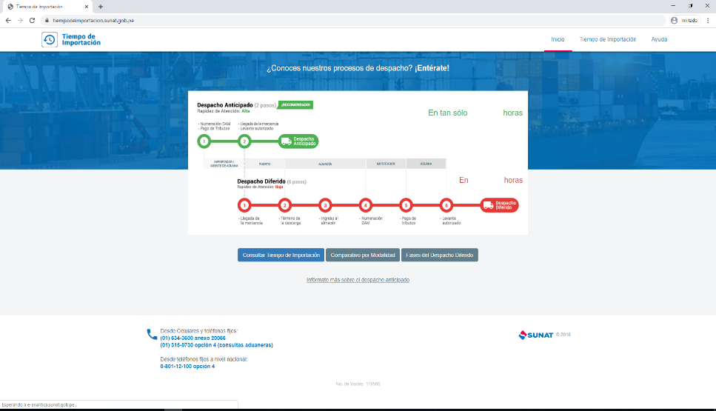
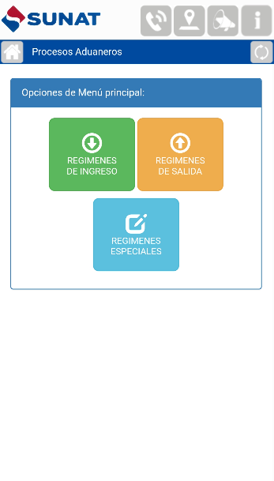

Resultados de Facilitación
Transparencia y Trazabilidad
Diseñadas para facilitar las operaciones de comercio exterior.
https://tiempodeimportacion.sunat.gob.pe/

Slide 8
Resultados de Facilitación
Programa OEA
% Participación de operadores OEA en el Comercio Exterior peruano
151
certificados
101
certificados
64
certificados
49
certificados
36
certificados
21
certificados
10
certificados
Lanzamiento oficial OEA
2012
2016
2017
2013
2014
2015
2018
2019

Slide 9










Resultados de Facilitación
Programa OEA
Canadá
Corea del Sur
Brasil
Uruguay
Alianza del Pacífico - Mercosur
Alianza del Pacífico
SUSCRITOS
EN PROCESO
Costa Rica
Estados Unidos
Guatemala
Comunidad Andina

Slide 10
Resultados de Facilitación
Programa FAST
414,700
Declaraciones
aduaneras
1.27
Millones de documentos
de embarque
RESULTADOS IMPLEMENTACIONES 2019
1.81
Millones de envíos
procesados
3,723
Notificaciones
electrónicas
20,176
Millones US$
en valor FOB
96.08
Millones TN
de carga
28,000
Operadores
beneficiados
114
Solicitudes OEA
digitales

Slide 11







Retos
2020
Nuevo modelo de exportación
F
I
FACTURA
ELECTRÓNICA
INFORMACIÓN
ANTICIPADA
MANDATO
ELECTRÓNICO
FORMATOS
ELECTRÓNICOS
PROYECTO
DE SALIDA
C
E
DISPOSITIVOS
MÓVILES
NOTIFICACIONES
ELECTRÓNICAS
NUEVO MODELO
DE CONTROL
PROMOVER EL
EMBARQUE DIRECTO
R
NUEVO PROCESO
DE REGULARIZACIÓN
VENTANILLA ÚNICA DE
COMERCIO EXTERIOR
DESPACHO DIFERENCIADO
OEA

Slide 12
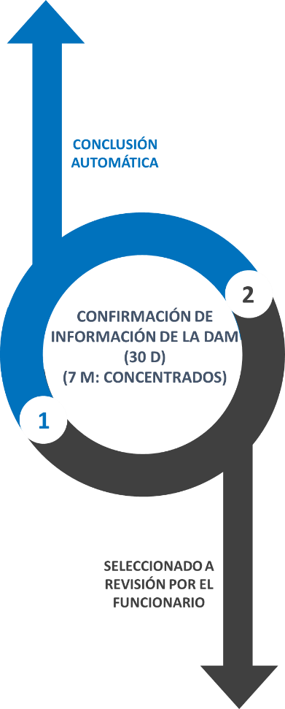
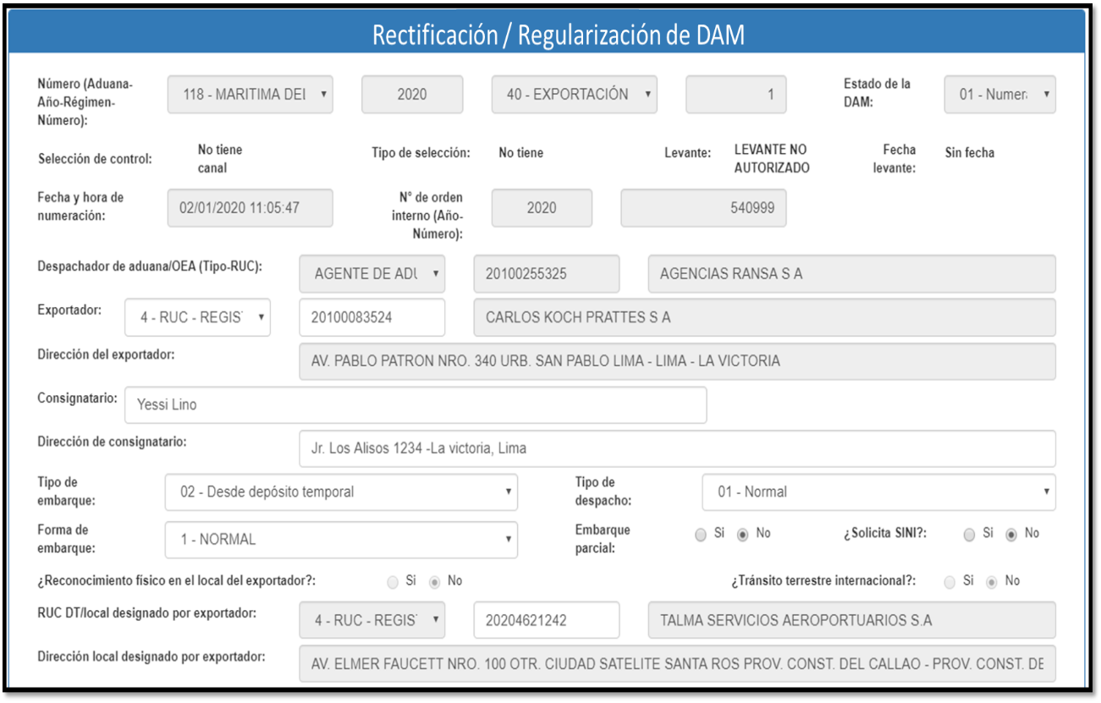
Retos
2020
Nuevo modelo de exportación
PROCESO DE SALIDA DE MERCANCÍAS – REGULARIZACIÓN

Slide 13
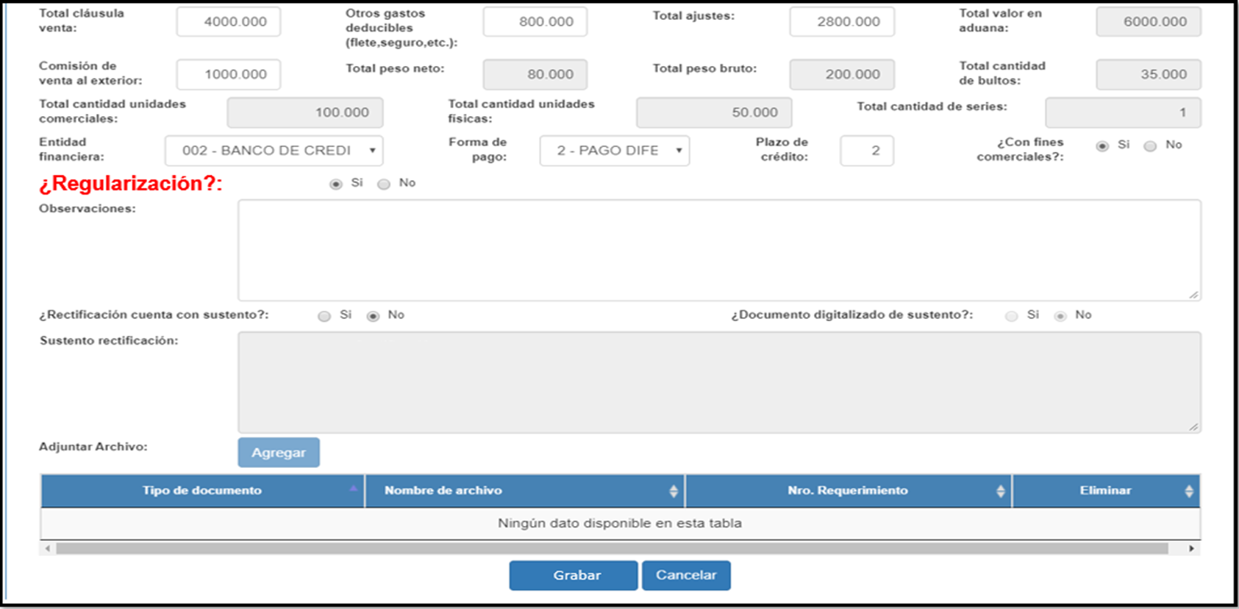
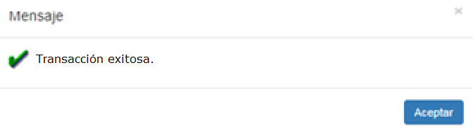

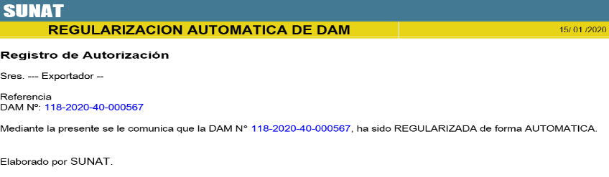
Retos
2020
Nuevo modelo de exportación
PROCESO DE SALIDA DE MERCANCÍAS – REGULARIZACIÓN
Place your screenshot here

Slide 14
Retos
2020
Programa FAST
Nuevo Modelo
Importación
MUA Salida e Inventario
Sistema de Selección
SISCOR
ACE Ingreso
Categorización
OCE
EER Ingreso
Ene
Abr
Jun
Ago
Oct
Dic
2020
2021
Dosieres
SIFA
Sistema de Fiscalización Aduanera
Nuevo Modelo de Exportación
ACE Salida
Dashboards de Salida

Slide 15
“
La transformación digital aduanera es un imperativo para el comercio internacional ágil y seguro.
”

